Slide 1


Otizm Spektrum Bozukluğu: Farkındalık

Slide 2
Otizm, bireyin sosyal iletişim, etkileşim ve davranışlarında farklılıklarla kendini gösteren, yaşam boyu süren bir nörogelişimsel bozukluktur. Genellikle yaşamın ilk 3 yılı içinde belirtileri fark edilir. "Spektrum" ifadesi, bu bozukluğun belirti ve şiddetinin bireyden bireye çok geniş bir yelpazede farklılık göstermesinden kaynaklanır.

Slide 3
Temel Özellikleri ve Belirtileri
Otizm, genellikle üç ana alandaki farklılıklarla tanımlanır:
1. Sosyal İletişim ve Etkileşimde Zorluklar
  Zayıf veya hiç göz teması kurmama: Başkalarının yüzüne bakmaktan kaçınma.
  Adına tepki vermeme: Seslenildiğinde işitme engeli varmış gibi tepkisiz kalma.
  Duygusal Paylaşımda Güçlük: Başkalarının duygularını anlamada ve kendi duygularını uygun şekilde ifade etmede zorlanma.
  Sözel Olmayan İletişim: Jest, mimik ve vücut dilini kullanma ve yorumlamada sınırlılık.
  Sosyal İlişkiler: Akranlarıyla karşılıklı oyun kurmakta veya ilişki başlatmakta zorlanma, yalnız kalmayı tercih etme eğilimi.

Slide 4
2. Sınırlı ve Tekrarlayıcı Davranış Kalıpları
  Tekrarlayıcı Hareketler : El çırpma, sallanma, kendi etrafında dönme gibi amaçsız görünen tekrarlayıcı fiziksel hareketler.
  Rutinlere Bağlılık: Günlük düzen ve rutinlerde en ufak bir değişikliğe bile aşırı tepki gösterme, değişimlere karşı direnç gösterme.
  Kısıtlı İlgi Alanları: Belirli bir nesneye (örneğin, oyuncak arabanın sadece tekerleğine) veya konuya aşırı ve yoğun ilgi gösterme.
  Tekrarlayıcı Konuşma (Ekolali): Duyulan kelime veya cümleleri papağan gibi tekrarlama.

Slide 5
3. Duyusal Hassasiyetler
  Işığa, sese, kokuya veya dokunmaya karşı aşırı hassasiyet (hipersensitivite) veya az hassasiyet (hiposensitivite) gösterebilirler.
    Örnek: Belirli seslerden (elektrik süpürgesi, siren) çok rahatsız olma ya da ağrıya karşı beklenmedik şekilde az tepki verme.
Otizmin Nedenleri
  Otizmin tek bir nedeni yoktur ve çocuk yetiştirme biçimiyle veya sosyo-ekonomik düzeyle bir ilgisi yoktur. Otizmin, beynin yapısını ve işleyişini etkileyen sinir sistemindeki sorunlardan kaynaklandığı düşünülmektedir.
  Genetik Faktörler: En önemli nedenlerden biridir. Genetik mutasyonlar otizm riskini artırabilir.
  Çevresel Faktörler: Gebelik veya doğum komplikasyonları, ileri ebeveyn yaşı, çevre kirliliği ve viral enfeksiyonlar gibi genetik olmayan etkenlerin de riski artırdığı düşünülmektedir.

Slide 6
Otizm spektrum bozukluğu, bireyin sadece sosyal iletişimini değil, aynı zamanda duyusal işlemleme ve motor koordinasyon becerilerini de etkilediği için, ergoterapi otizmli bireylerin fonksiyonel bağımsızlığını artırmada kilit bir rol oynar.
Otizmli bireylerin sıklıkla yaşadığı zorluklar, doğrudan ergoterapinin temel çalışma alanlarıdır:
  Duyusal İşlemleme Sorunları: Gelen duyusal bilgileri (ses, ışık, dokunma, denge, hareket) organize etmede yaşanan güçlükler.
  Motor Beceriler: İnce motor (kalem tutma, düğme ilikleme) ve kaba motor (koşma, zıplama, denge) becerilerinde zorlanmalar.
  Günlük Yaşam Aktiviteleri (GYA): Giyinme, yemek yeme, tuvalet eğitimi gibi öz bakım becerilerinde bağımsızlık sorunları

Slide 7
Ergoterapinin Otizmli Bireylerdeki Temel Amaçları
Ergoterapi müdahaleleri, bireyselleştirilmiş bir yaklaşımla, otizmli kişinin yaşam kalitesini artırmayı hedefler:
1. Duyusal İşlemleme Becerilerinin Düzenlenmesi
Bu, ergoterapinin otizm tedavisinde en merkezi rolüdür.
  Duyusal Bütünleme Terapisi: Ergoterapistler tarafından uygulanan bu yöntem, bireyin beyninin duyusal bilgileri (dokunma, hareket, denge) daha etkili bir şekilde işlemesine yardımcı olur.
    Hipersensitivite (Aşırı Hassasiyet): Aşırı sese veya ışığa verilen yoğun tepkileri azaltmaya yönelik aktiviteler.
    Hiposensitivite (Az Hassasiyet): Sürekli sallanma, dönme veya derin basınç arama davranışlarını (stimming) anlamlandırma ve uygun şekilde yönlendirme.
  Fayda: Çevresel uyaranlara karşı daha uygun tepkiler verilir, bu da dikkat süresini artırır, kaygıyı azaltır ve davranış yönetimini kolaylaştırır.

Slide 8
2. Günlük Yaşam ve Öz Bakım Becerileri
  Amaç: Bireyin mümkün olduğunca bağımsız hale gelmesi.
  Çalışmalar:
    Giyinme: Düğme ilikleme, fermuar çekme, ayakkabı bağlama gibi ince motor gerektiren beceriler.
    Yemek Yeme: Belirli yiyecek dokularına ve tatlarına karşı olan seçiciliği (oral hassasiyet) azaltma, uygun çatal-bıçak kullanımı.
    Hijyen: Banyo yapma ve tuvalet alışkanlıklarını kazanma.
3. Motor Beceriler ve Koordinasyon
  İnce Motor: Yazı yazma, makas kullanma, küçük nesneleri manipüle etme gibi el ve parmak becerilerini geliştirme.
  Kaba Motor: Koşma, tırmanma, top yakalama, denge ve postürü (vücut duruşu) düzenleme.
4. Sosyal Katılım ve Oyun Becerileri
  Ergoterapist, çocuğun oyun becerilerini çeşitlendirmesine ve yaşıtlarıyla etkileşim kurmasına yardımcı olur (Örn: Sıra alma, ortak dikkat).
  Çocuğun sosyal ortamlarda daha rahat hissetmesi ve çevresel uyaranlara uyum sağlaması desteklenir.

Slide 9
Ergoterapi Yaklaşımları: Duyu Bütünleme Terapisi
Otizmle çalışan ergoterapistlerin en sık kullandığı ve en etkili kabul edilen yöntemlerden biri Duyu Bütünleme Terapisi (Duyusal Entegrasyon, SI)'dir.
Temel Fikir: Beynin görme, işitme, tat alma, koklama, dokunma (dokunsal), hareket (vestibüler) ve vücut farkındalığı (proprioseptif) gibi duyuları doğru bir şekilde alıp işlemesi ve organize etmesidir. Otizmli bireylerde bu süreçte aksaklıklar yaşanır.
Terapide Uygulananlar:
  Vestibüler (Denge) Uyarımlar: Salıncak, hamak veya döner platformlar kullanarak denge sistemini düzenleme.
  Proprioseptif (Vücut Farkındalığı) Uyarımlar: Zıplama, ağır itme-çekme aktiviteleri, derin masaj uygulamaları ile kas ve eklemlerden gelen bilgiyi güçlendirme.
  Dokunsal Uyarımlar: Farklı dokudaki nesnelerle oynama veya basınçlı battaniye (ağırlıklı battaniye) kullanma.
Sonuç olarak, ergoterapi otizmli bireyin sadece becerilerini değil, aynı zamanda bu becerileri günlük hayatın içinde, çevresiyle uyum içinde kullanabilmesini sağlayarak, bağımsızlığını ve yaşam kalitesini artırmayı hedefler.

Slide 10
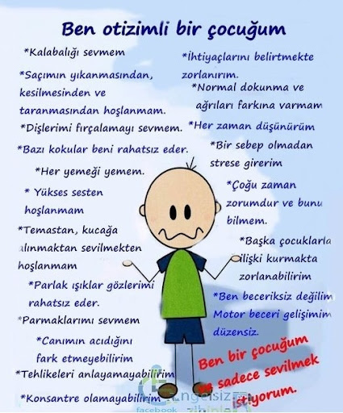
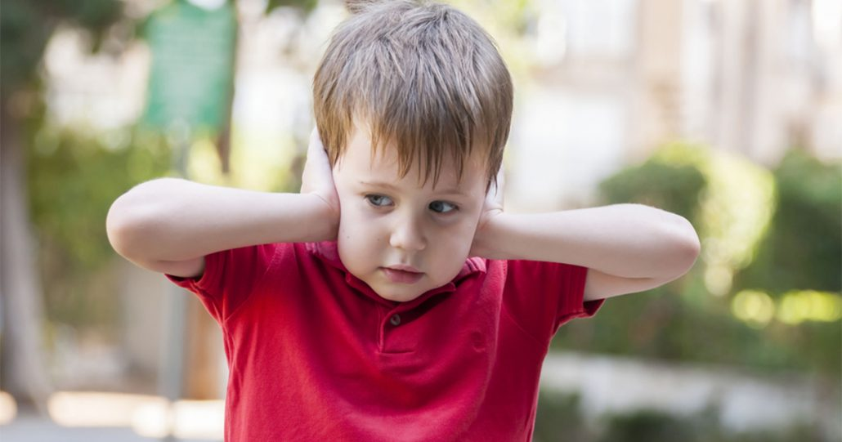

Slide 11

KAYNAKÇA:
https://www.memorial.com.tr/
https://www.livhospital.com/otizm-nedir

